Slide 1
설문조사 프로젝트
학번 – 2018775050
이름 - 이인석

Slide 2
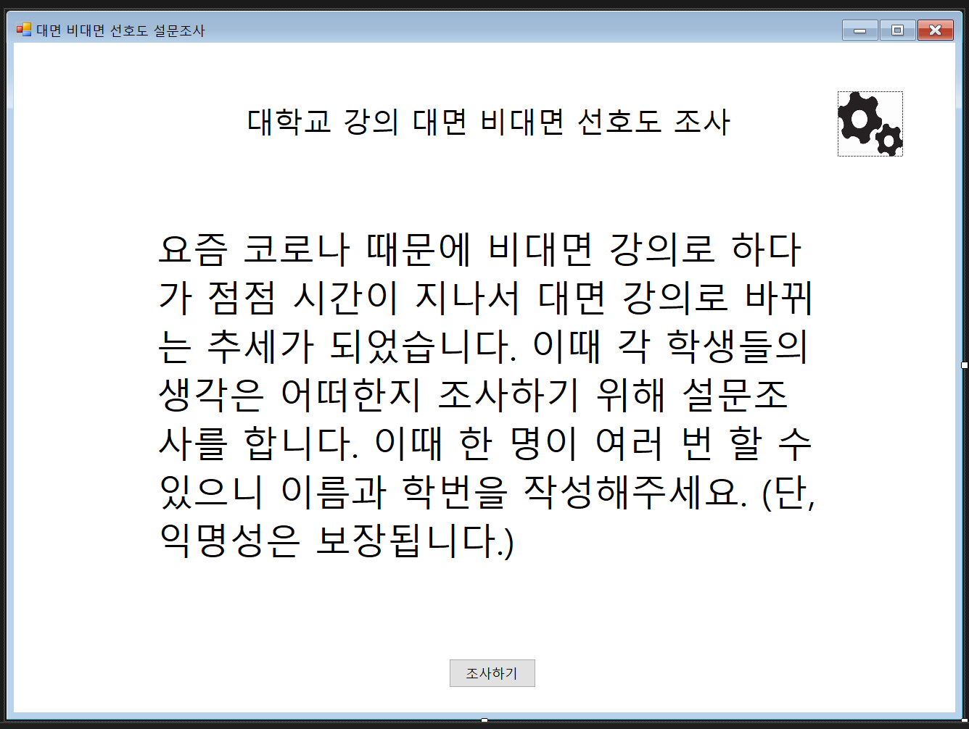
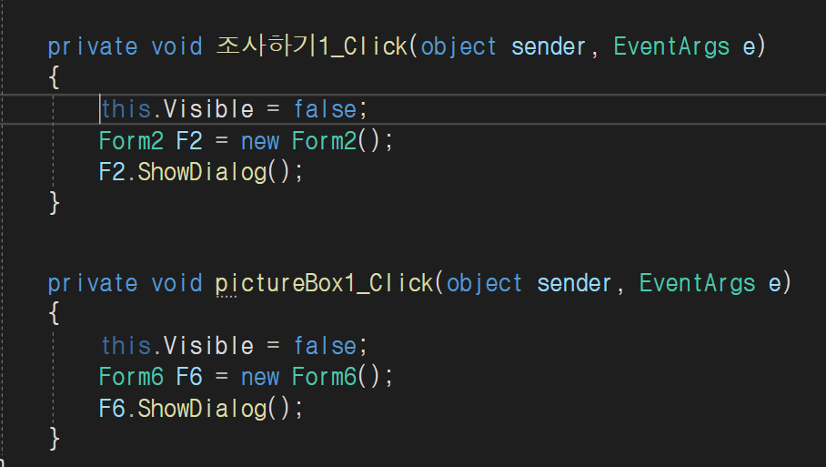
프로젝트 명
001/ 설문조사 시작페이지

Slide 3
프로젝트 명
002/ 설문조사 시작페이지 - PictureBox로 그림 넣기
관리자 모드 실행시키는 버튼을 톱니바퀴모양을 넣기 위해 PictureBox를 폼에
추가 시키고 PictureBox 옵션에
이미지를 추가시키고 사이즈
SizeMode속성에 StretchImage
옵션으로 바꿔주면
이미지가 PictureBox크기로 사이즈가 맞춰집니다.

Slide 4
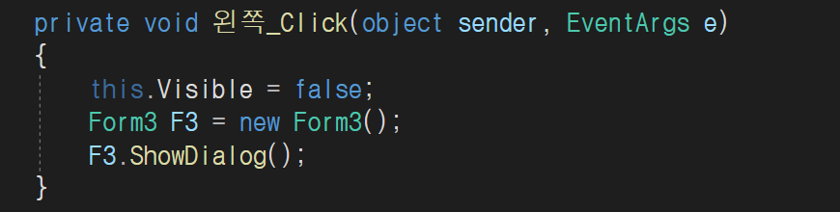
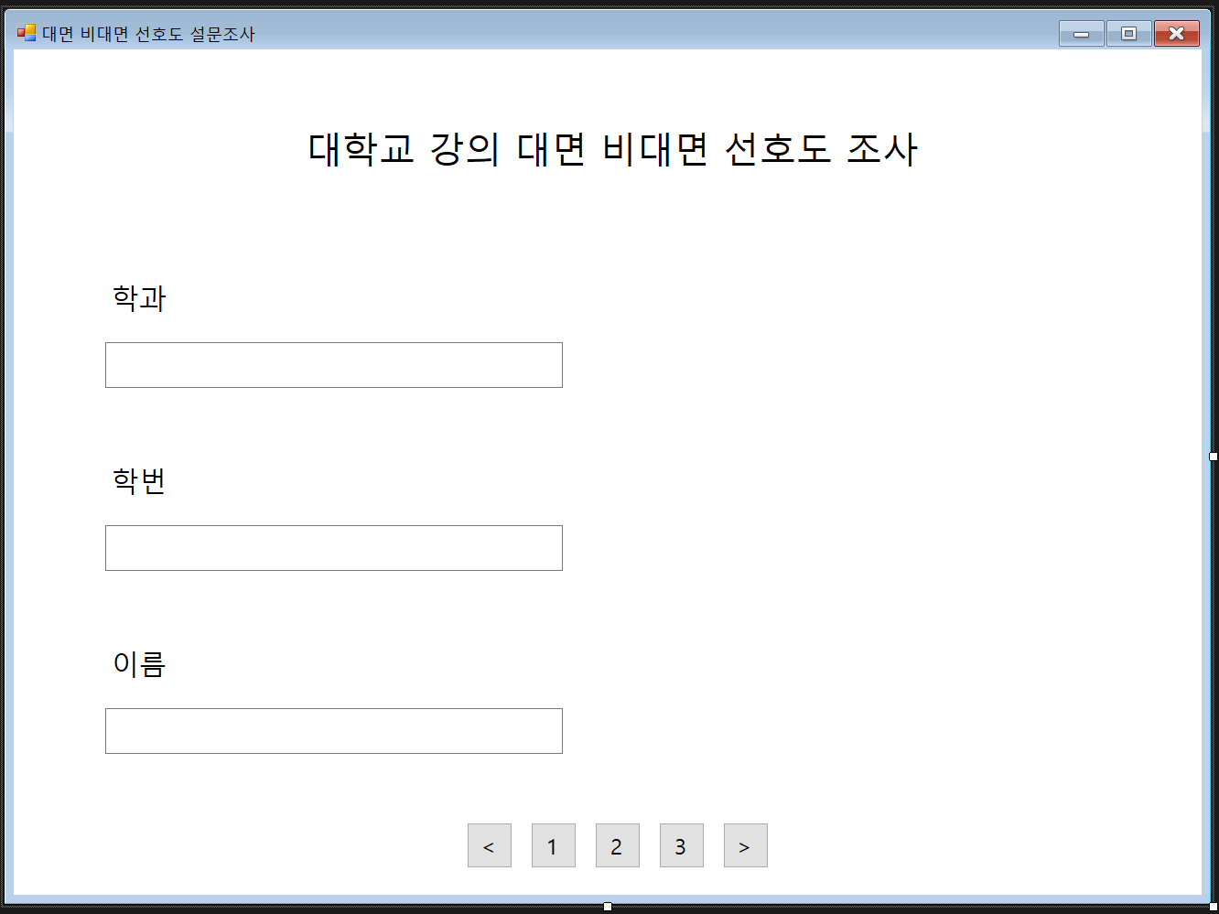
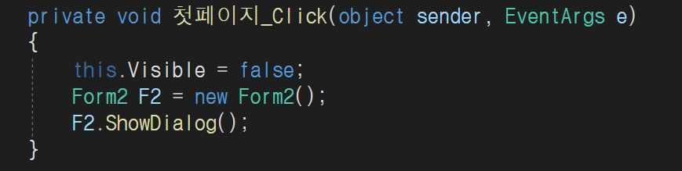
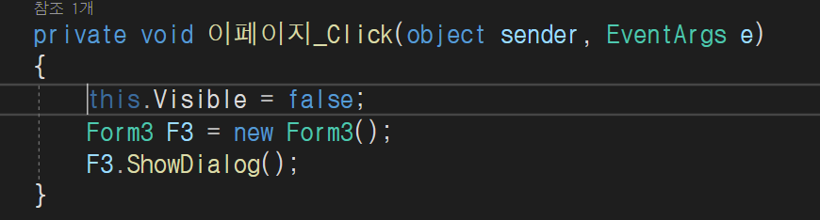
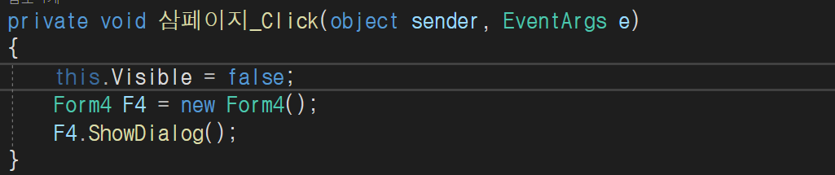
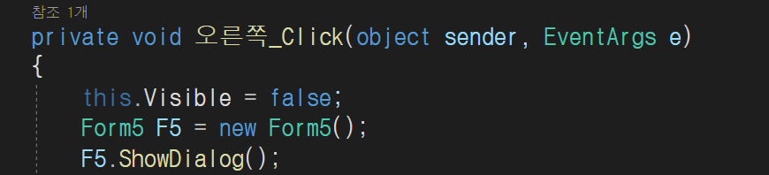
프로젝트 명
003/ 설문조사 1페이지

Slide 5
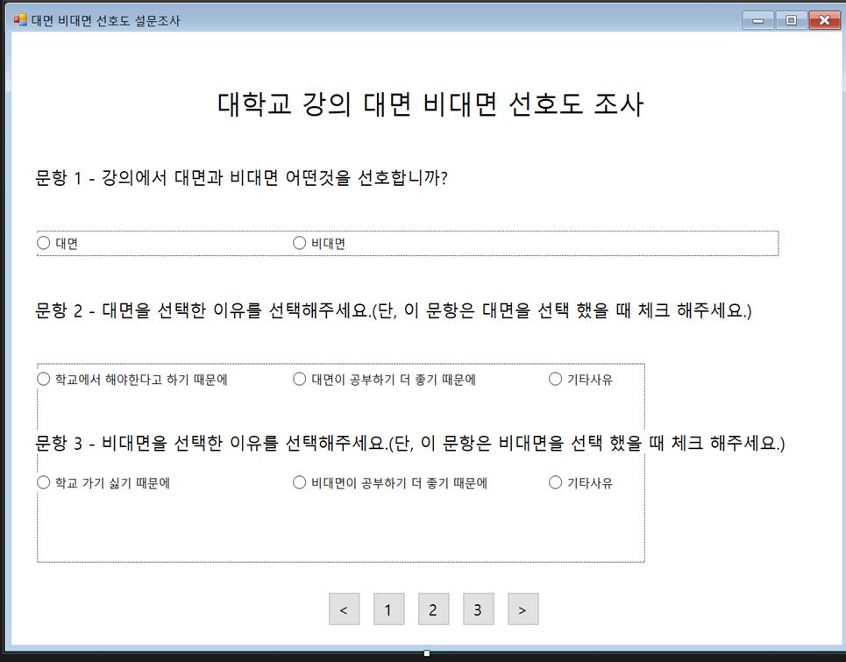
프로젝트 명
004/ 설문조사 2페이지
라디오 버튼은 그룹당 하나만
체크가 되어 왼쪽 그림과
같이 문항1번에 하나
문항2번과 문항3번은
6개중에 하나만 선택해야 하기 때문에 패널을 두개 사용했습니다.

Slide 6
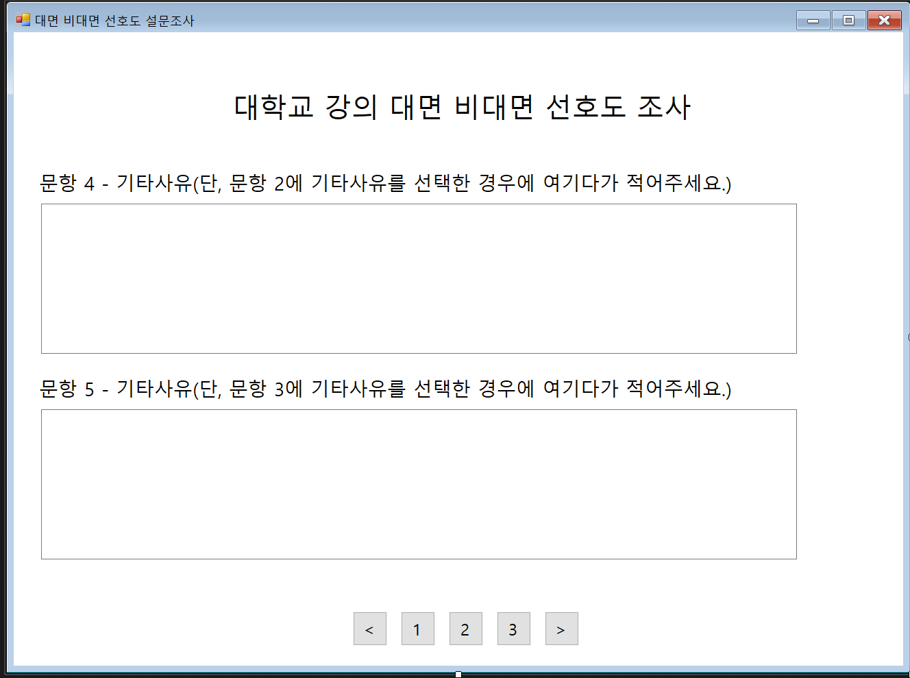
프로젝트 명
005/ 설문조사 3페이지

Slide 7
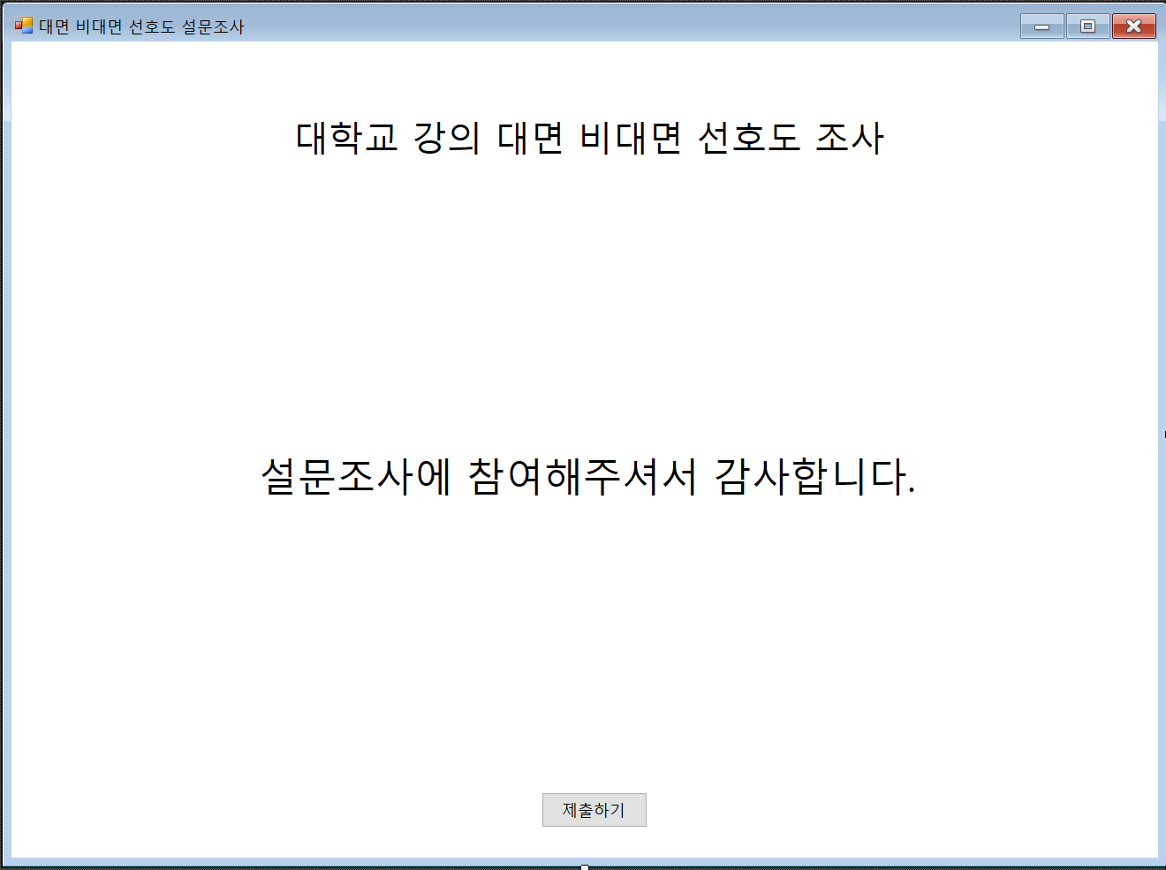
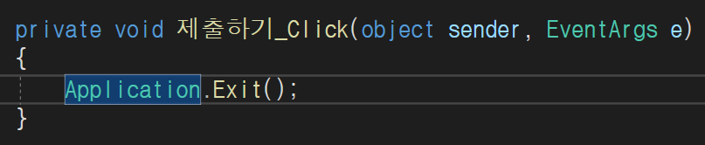
프로젝트 명
006/ 설문조사 마지막 페이지

Slide 8
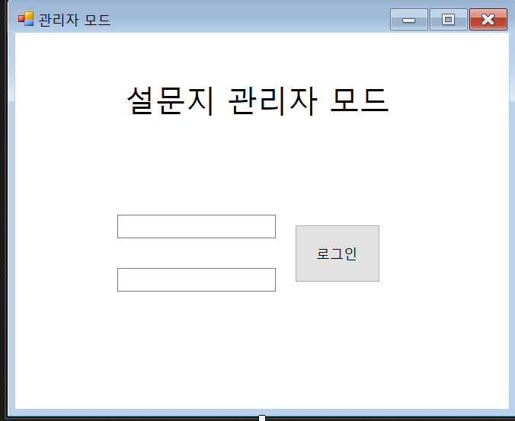
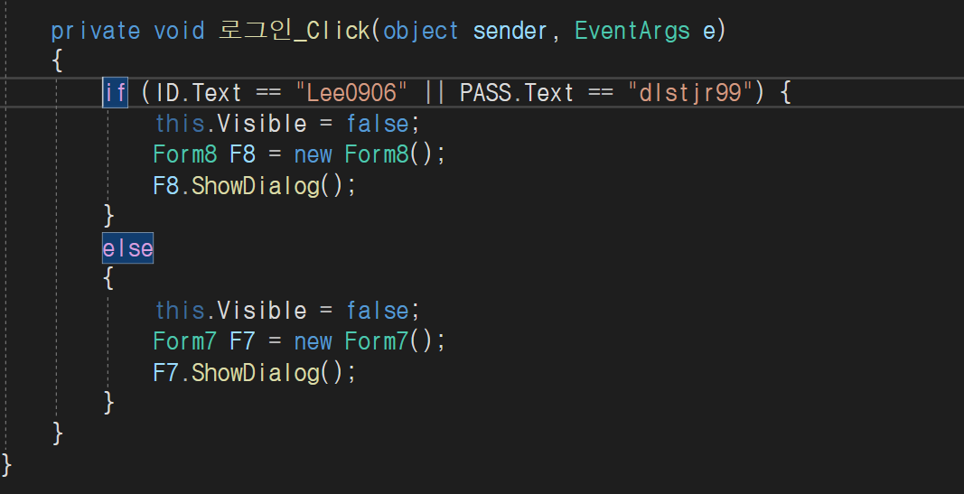
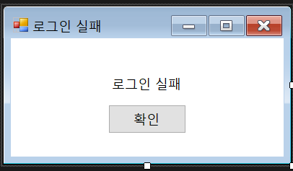
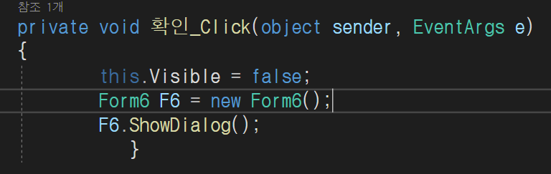
프로젝트 명
007/ 관리자 모드 로그인 페이지

Slide 9
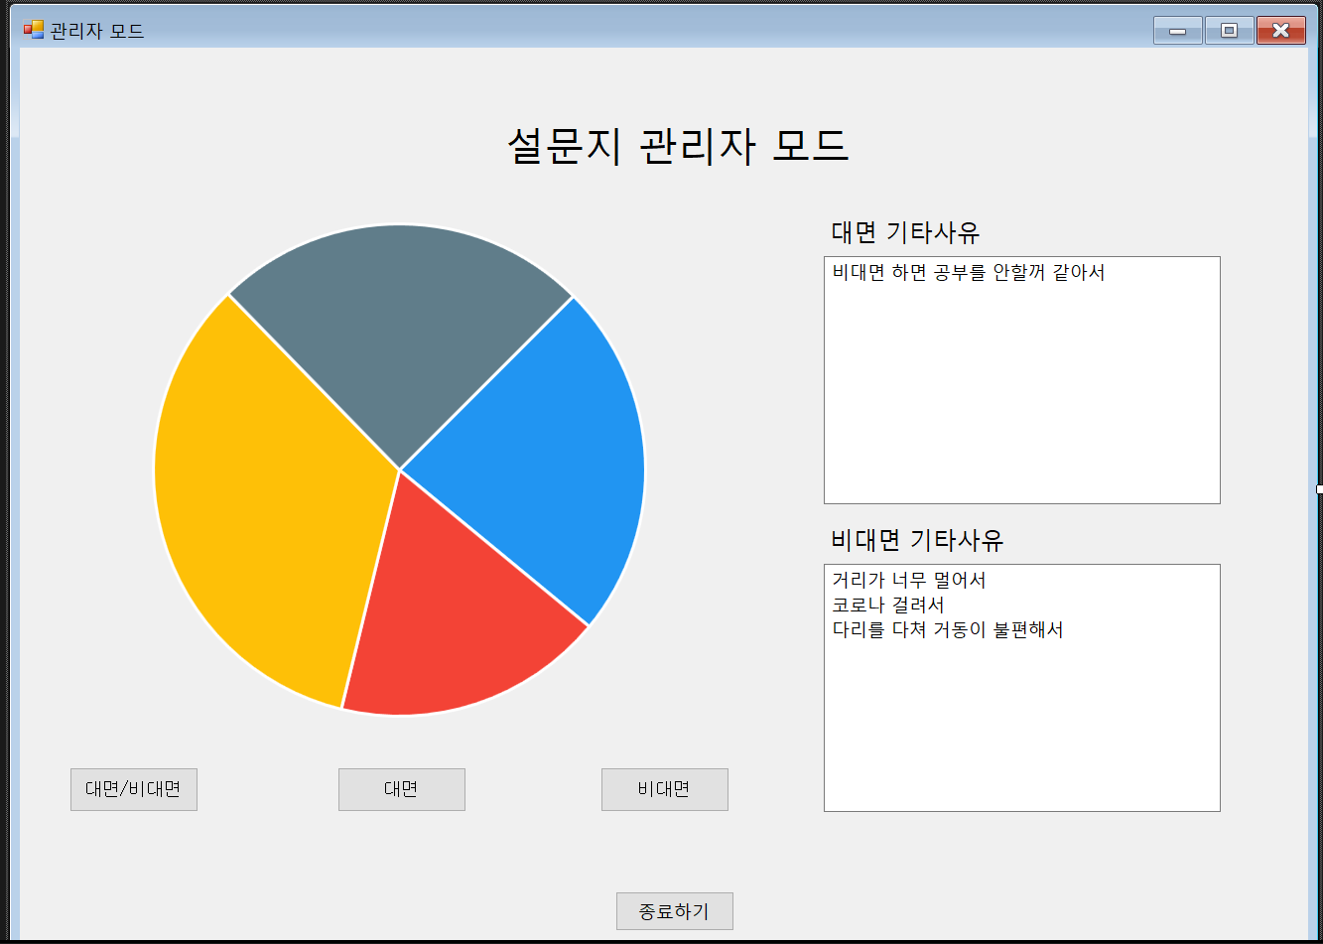
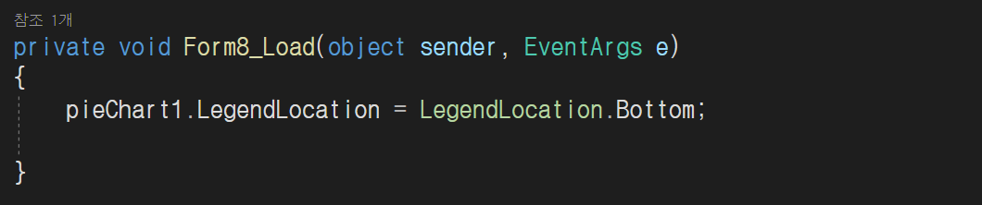
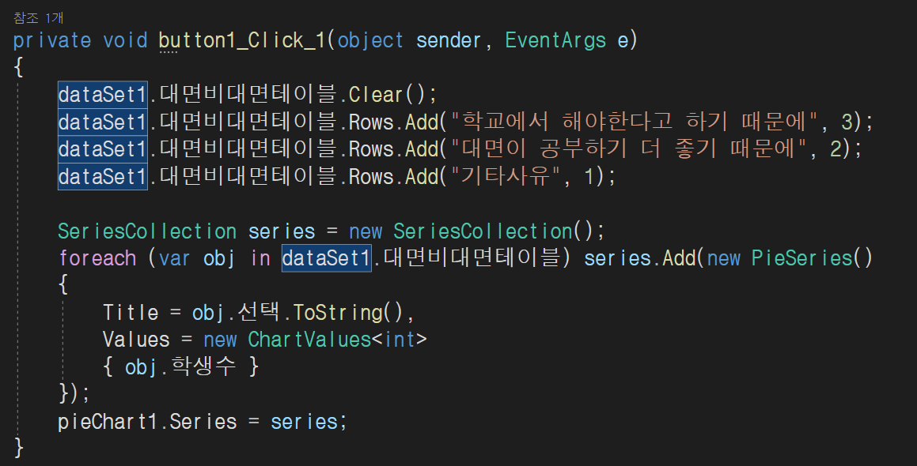
프로젝트 명
008/ 관리자 모드 페이지

Slide 10
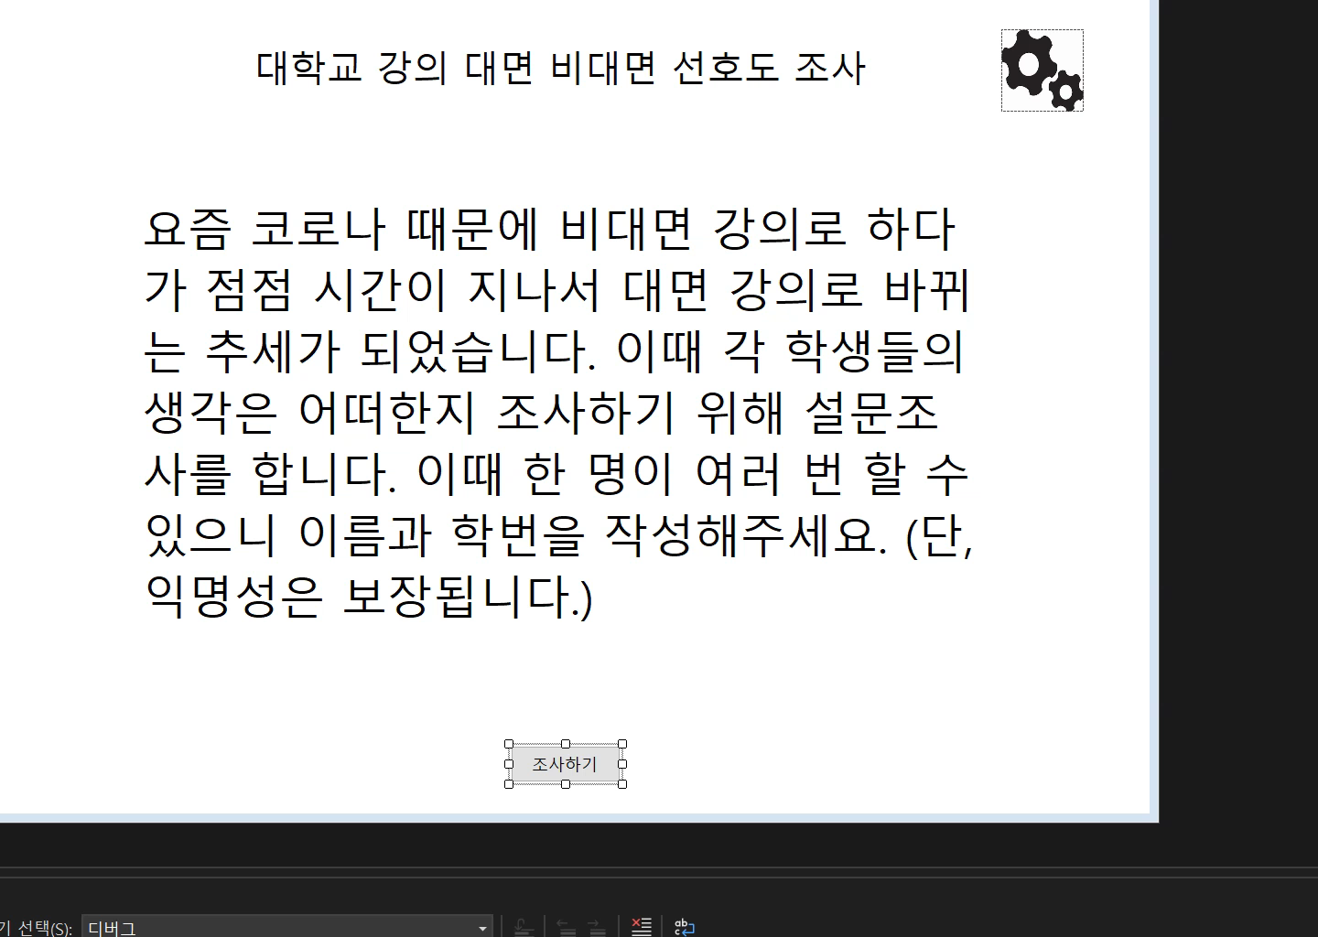
프로젝트 명
009/ 설문조사 영상

Slide 11

프로젝트 명
010/ 관리자모드 영상

Slide 12
Thank you
출처
템플릿 - https://ponybuhagom.tistory.com/440?category=611354
Github - https://github.com/Leeinsuck/Survey-project

